Slide 1
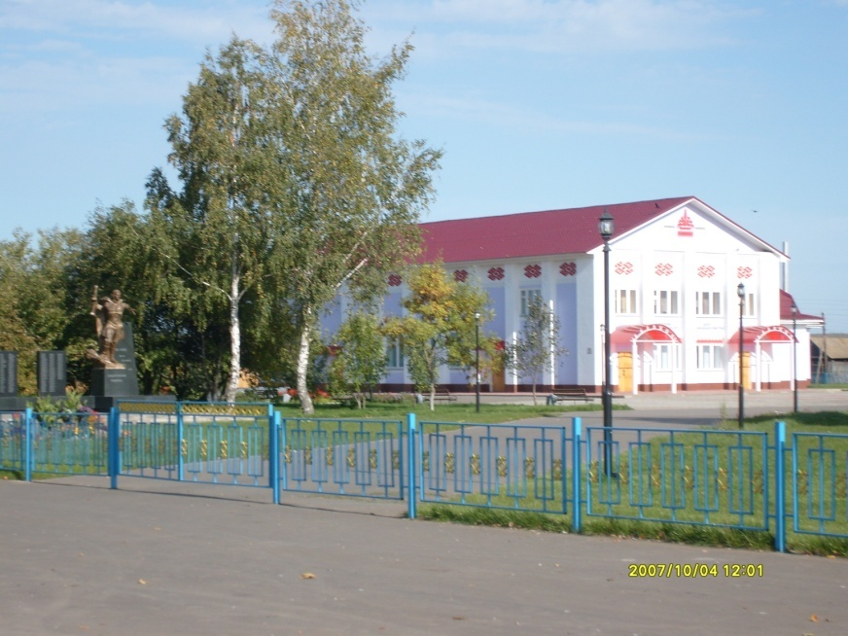
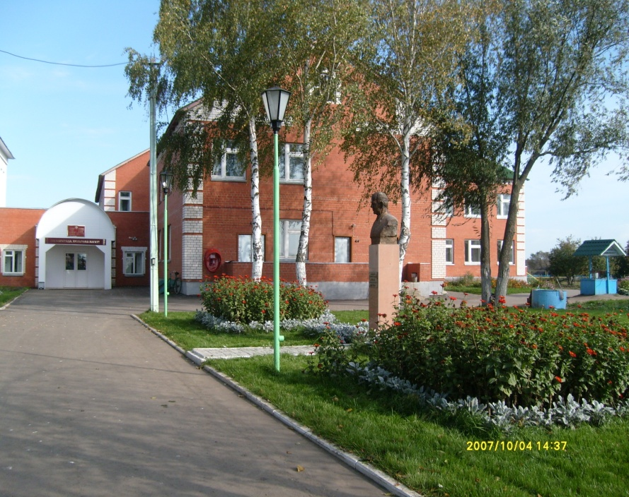
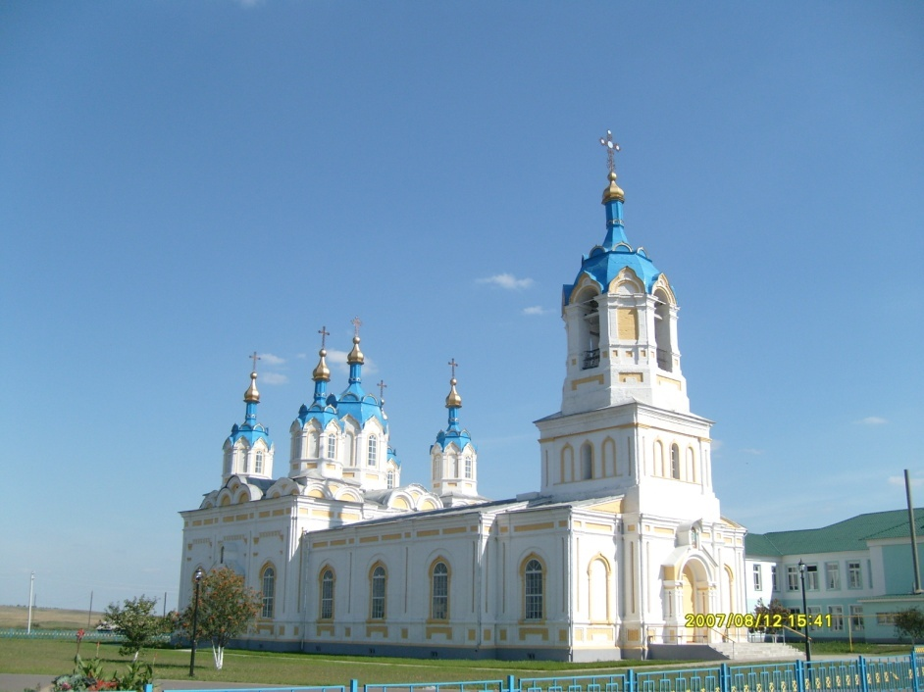
Моя малая Родина
Подготовила:
Милкина
Марина Владимировна, воспитатель

Slide 2
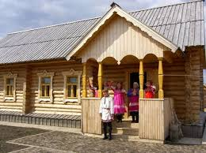
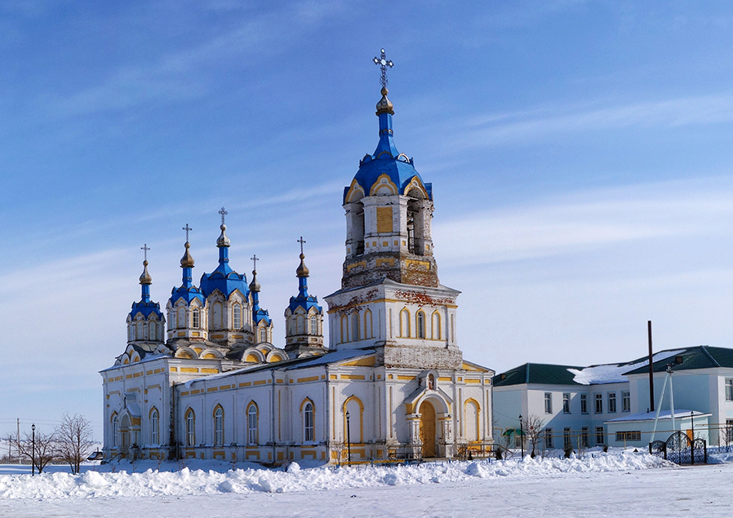
Актуальность проекта. Данный проект имеет большое значение в деле воспитания и формирования личности дошкольников, воспитания Гражданина и Патриота. Ребенок, который будет знать историю села, города, памятников культуры, архитектуры, никогда не совершит акта вандализма. Он просто будет знать им цену.

Slide 3
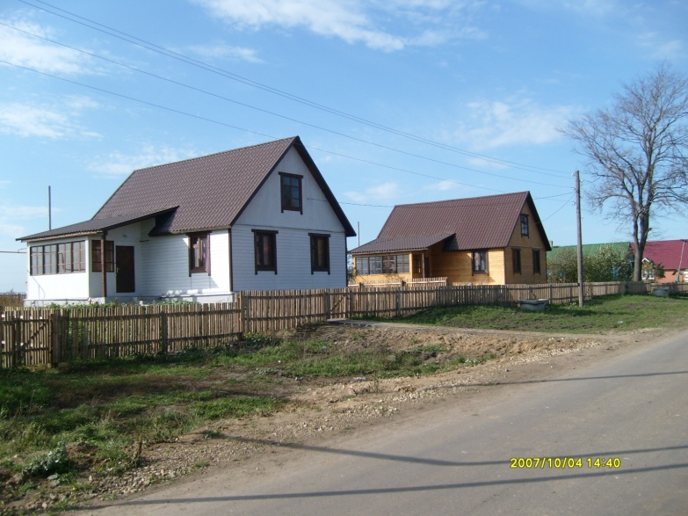
Цель и задачи :
Главной целью проекта является формирование патриотических чувств,
воспитание любви и гордости у дошкольников к своей малой Родине.
Задачи проекта:
Заинтересовать воспитанников изучением истории своей малой Родины и России в целом.
Развивать интерес к изучению и сохранению культурного наследия.
Развивать интерес к проектно – исследовательской деятельности.

Slide 4
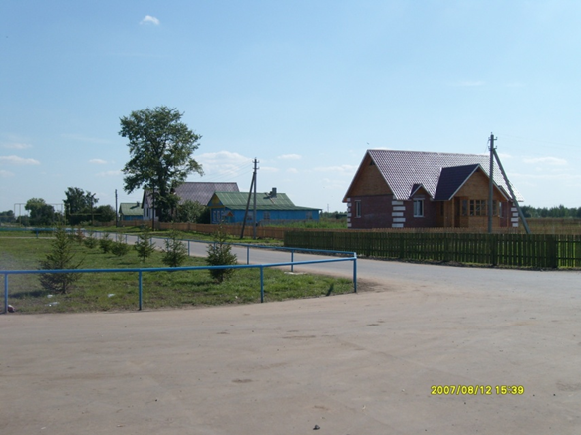
Методы исследования:
- Беседы со старожилами
- Экскурсии по селу
- Изучение генеалогического древа
Объект исследования:
- самобытность села Старая Теризморга Старошайговского района.

Slide 5
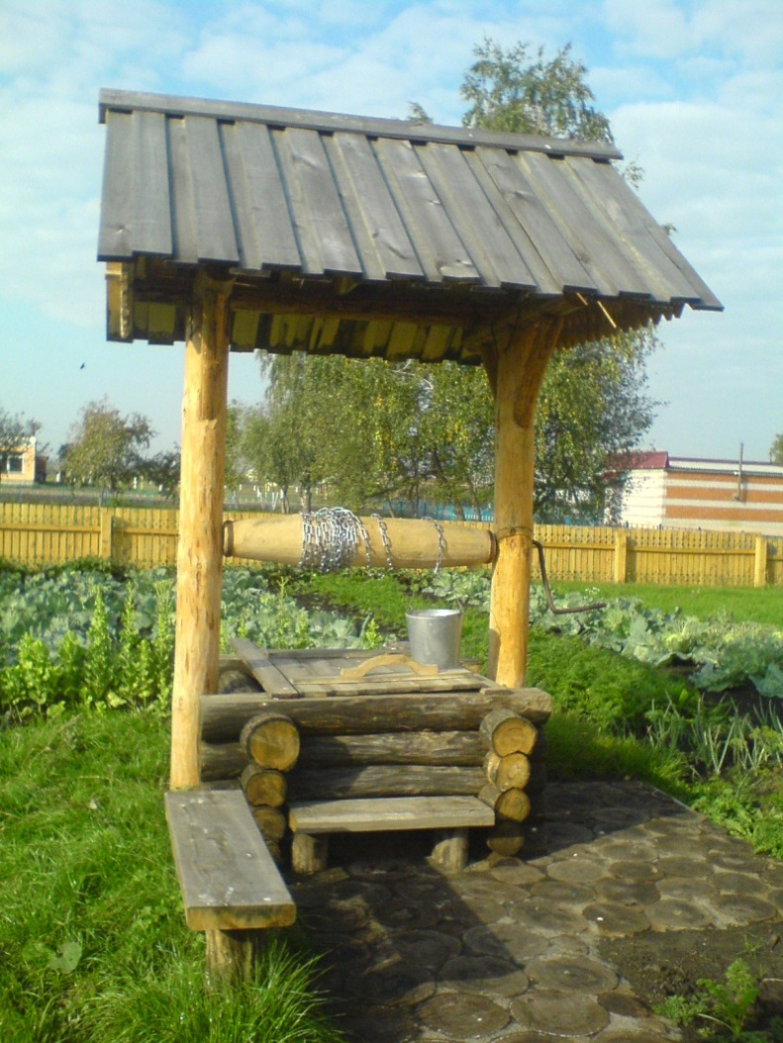
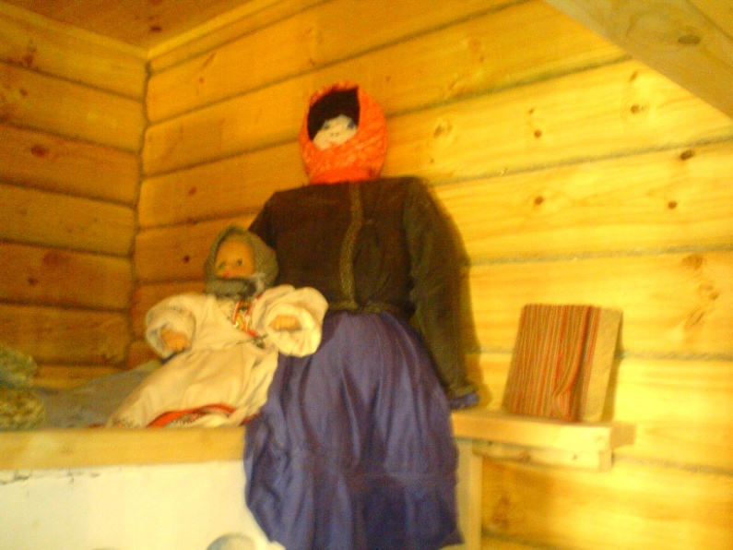
Экскурс
в прошлое

Slide 6
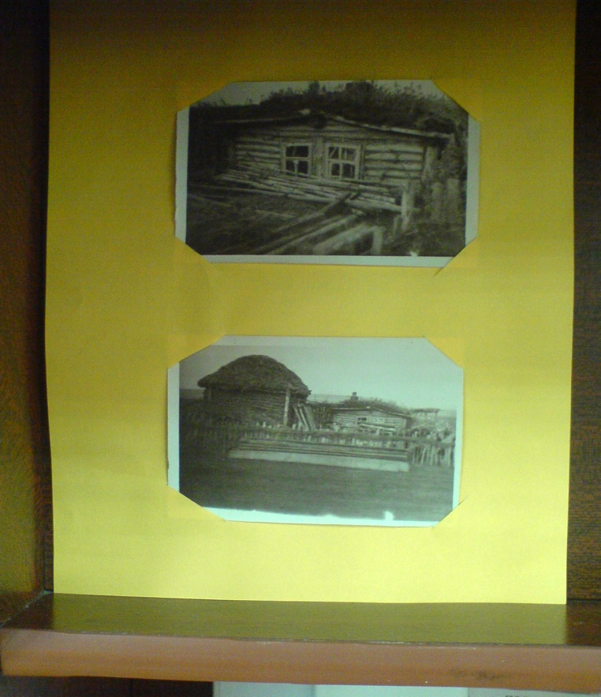
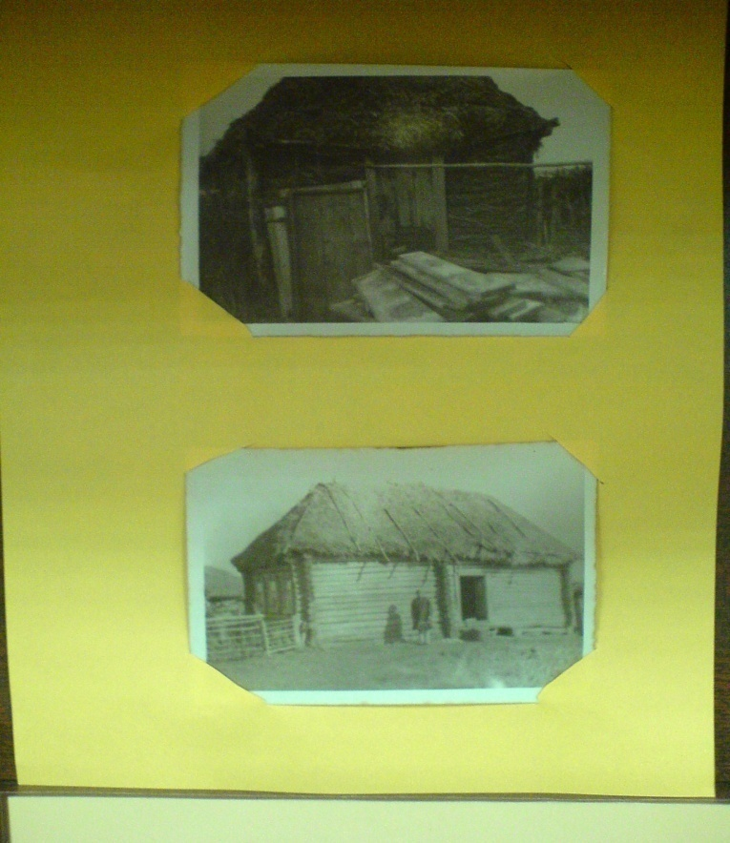
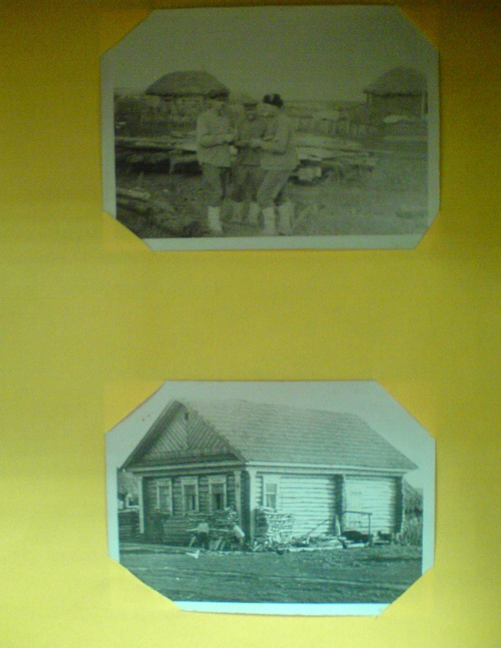
Жилище наших предков

Slide 7
Село Старая Теризморга – старейшее село Старошайговского района Республики Мордовия, которое появилось на карте во второй половине шестнадцатого столетия. Село Старая Теризморга расположена на левом берегу реки Сивинь. Название нашего села состоит из двух слов «через» и «морга» (сучек).
До революции наше село считалось одним из беднейших сел России. В селе не было практически ни одного грамотного человека. Только в 1882 году открылась трехклассная церковно-приходская школа, а дом для молитвы был построен еще в 1735 году.
Не одной копейкой обошлось строительство нынешней церкви, которая строилась в течение 12 лет (1874-1885 г.г.).

Slide 8
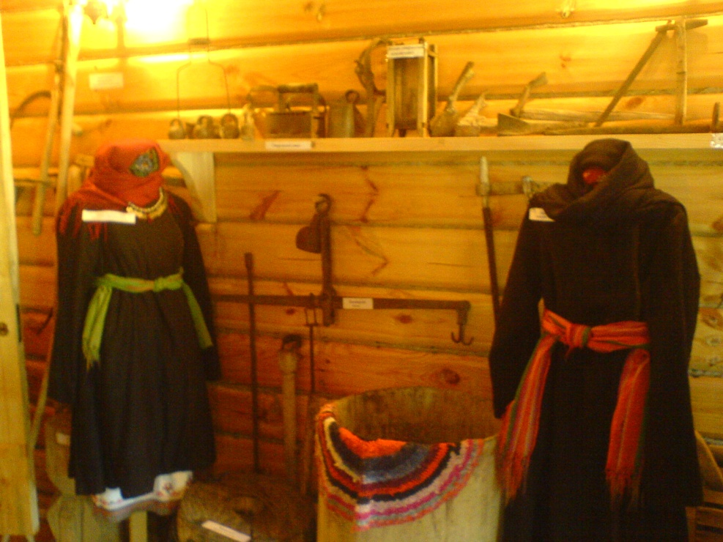
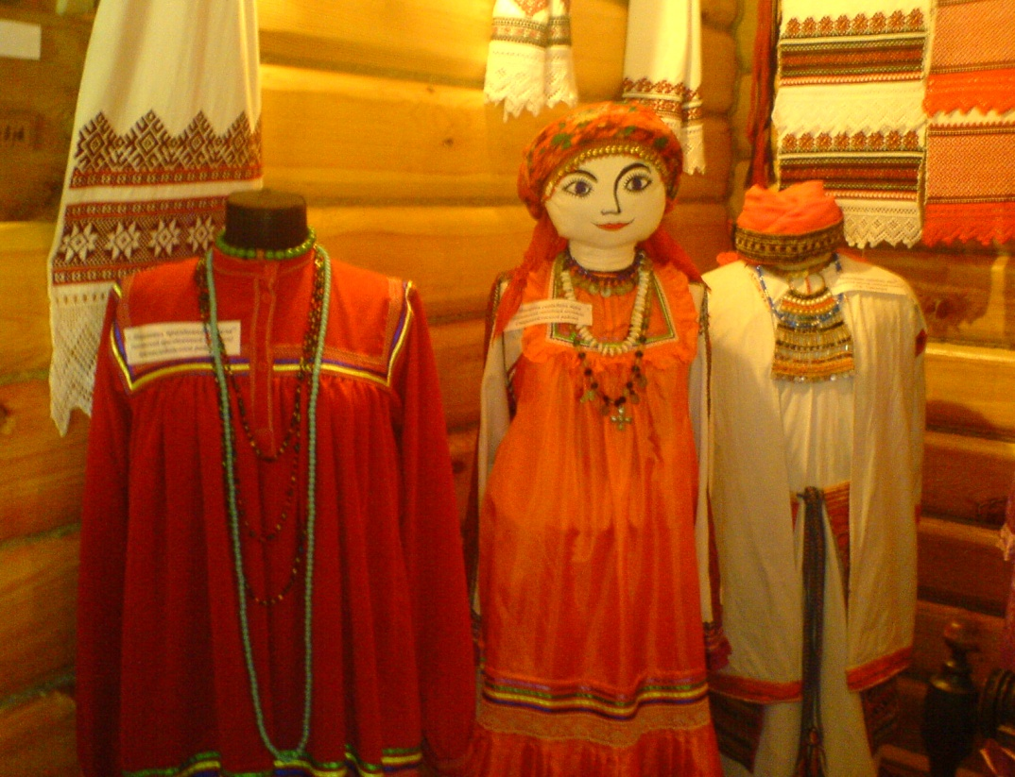
Осенне-зимняя одежда
Свадебная и
повседневная

Slide 9
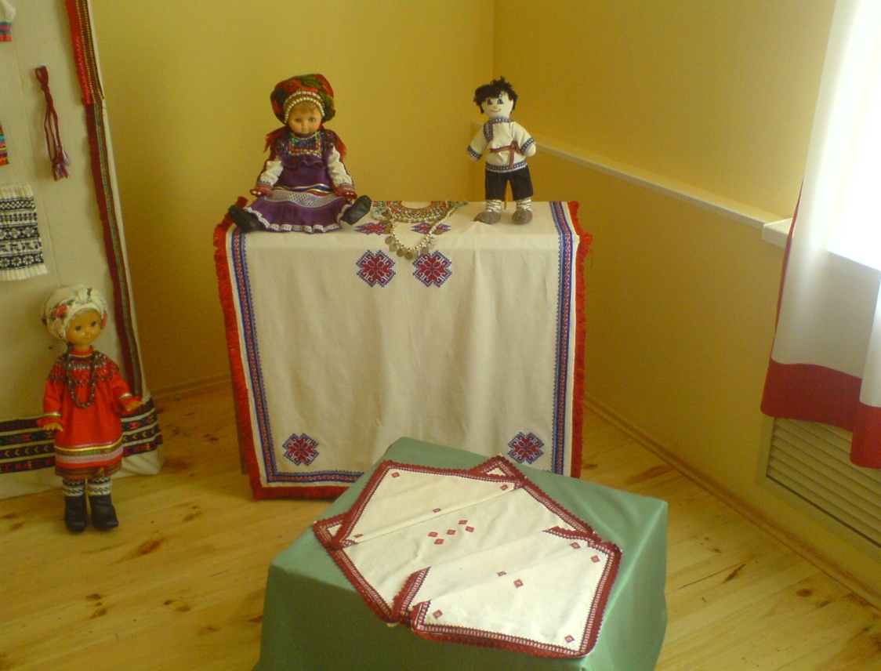
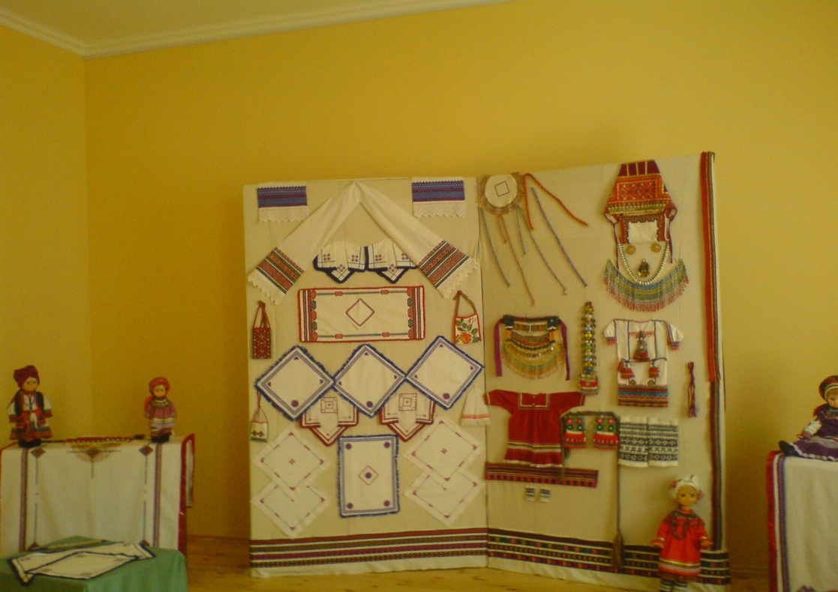
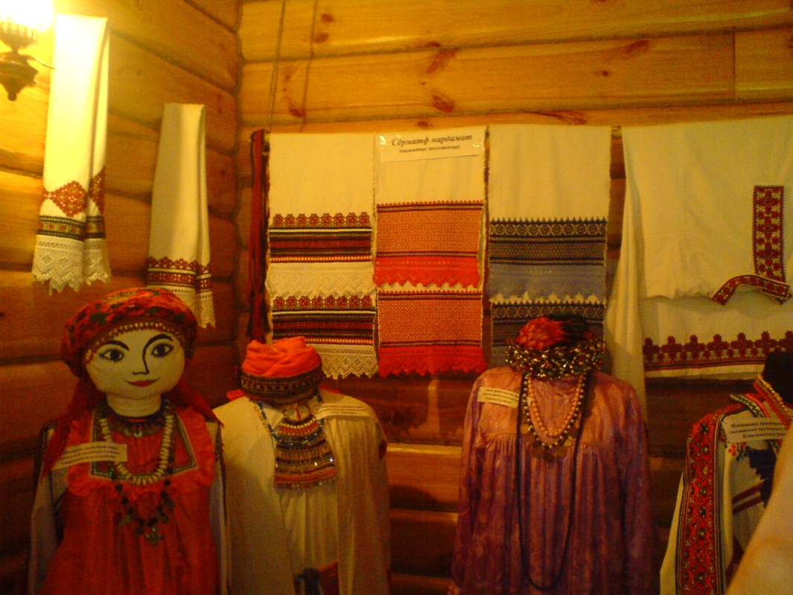
Прикладное
творчество
села

Slide 10
В настоящее время Старая Теризморга - музей-клад, где хранится самое ценное человечества: традиции и обычаи, культура и язык мордовского народа.
Издавна жителей села Старая Теризморга узнают по красивому национальному костюму; по задушевным, старинным, протяжным песням; по вкусным, пшенным блинам и пенистой бозе.

Slide 11
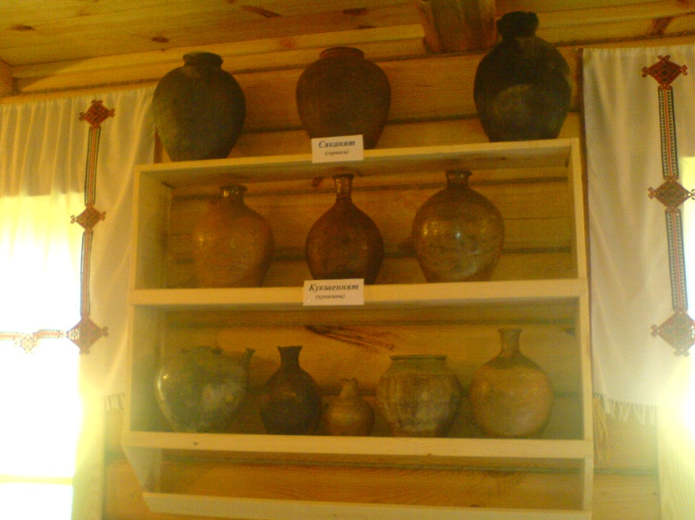
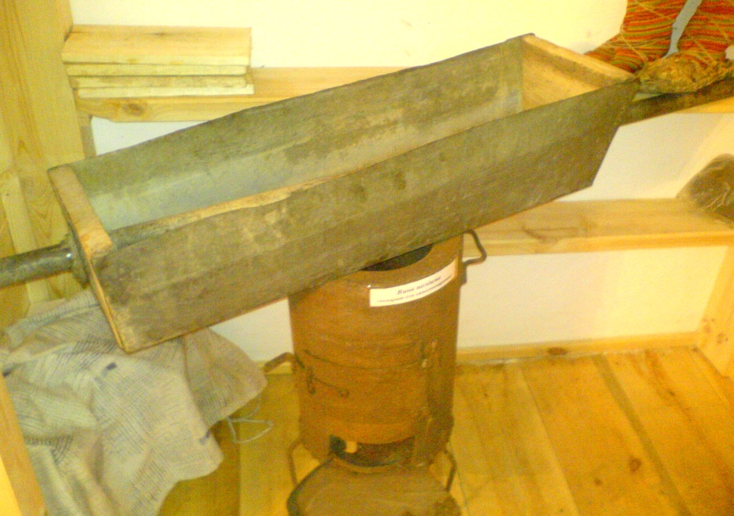
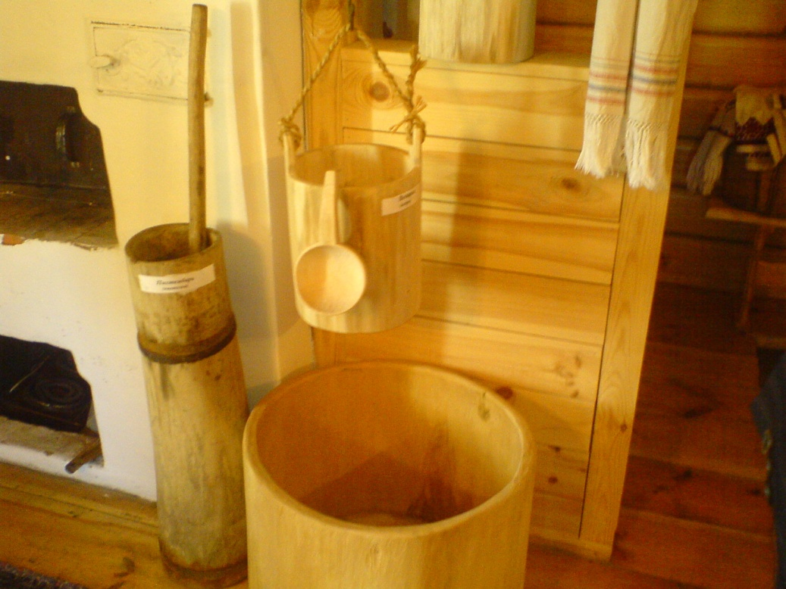
Домашняя утварь

Slide 12
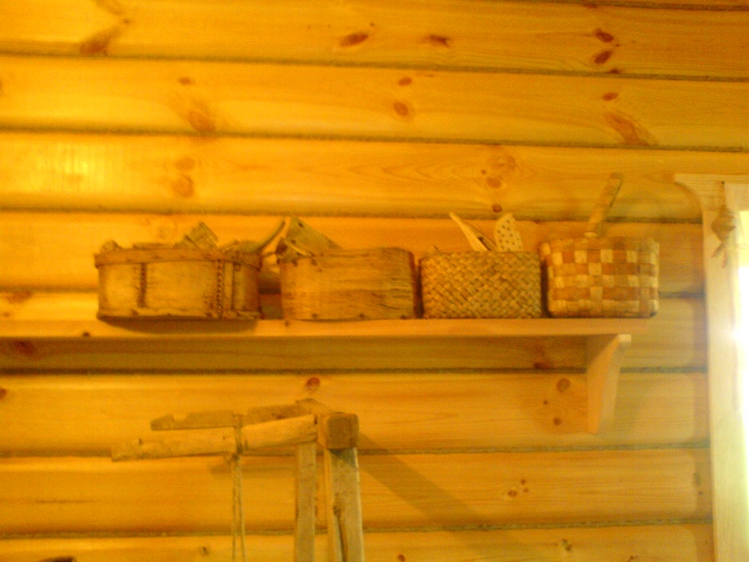
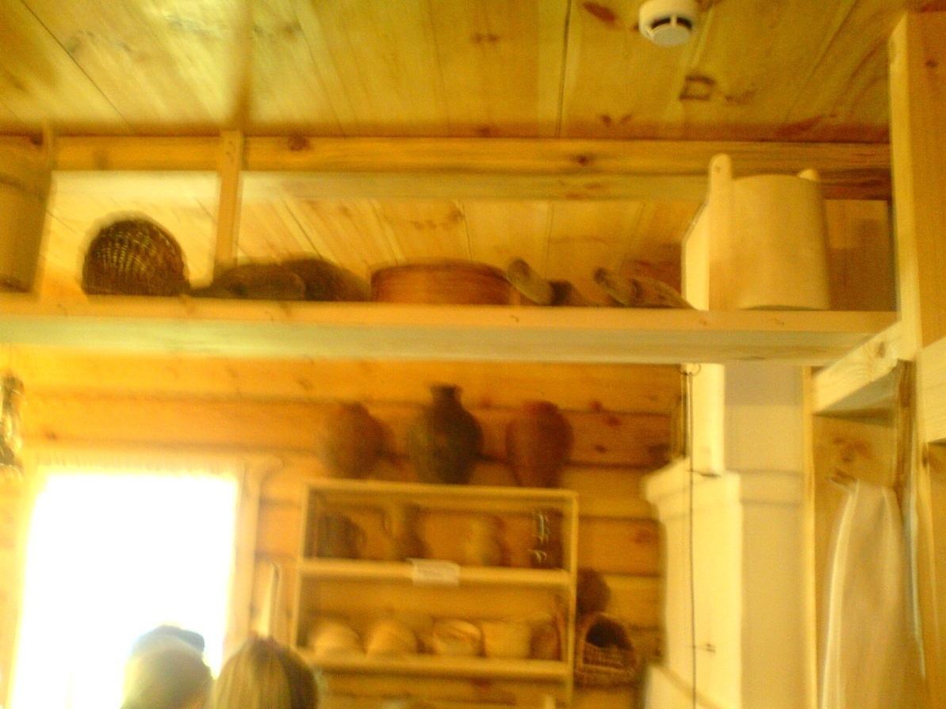

Slide 13
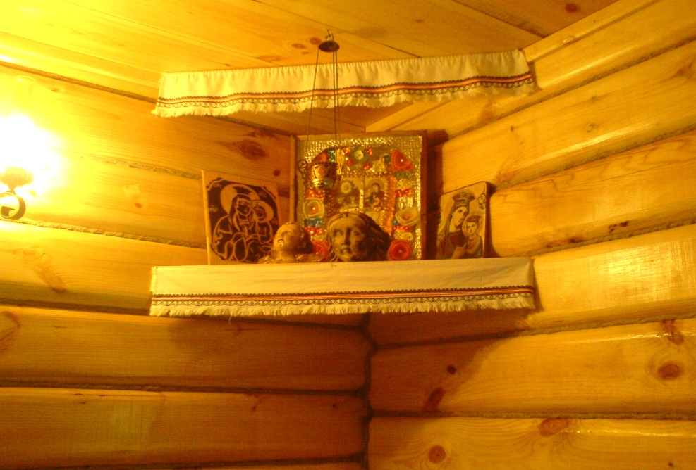
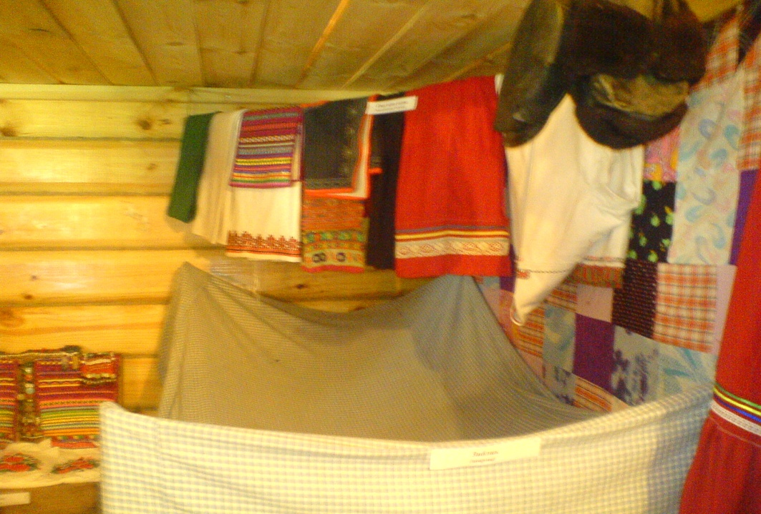
Быт и культура
Старой Теризморги

Slide 14
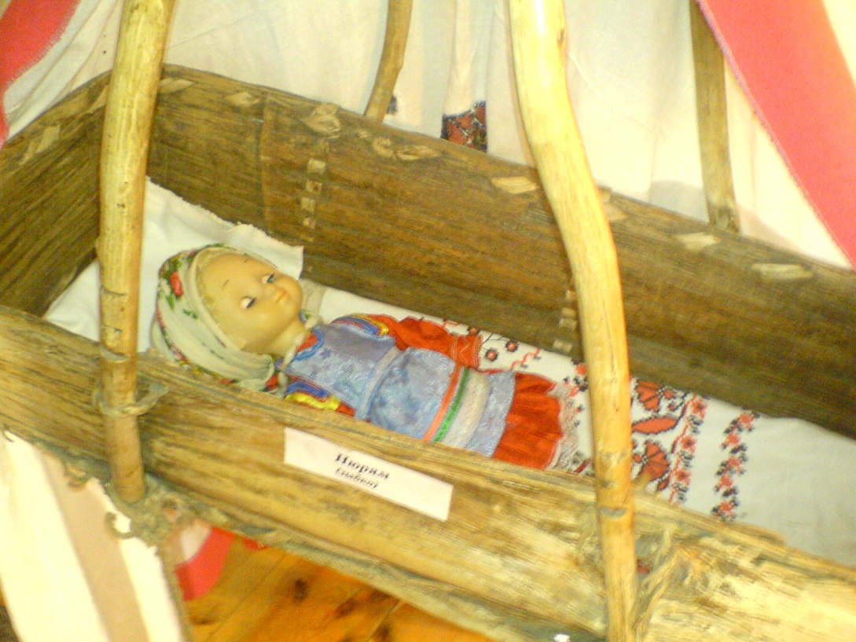
Бабушка с внучкой
Колыбель

Slide 15
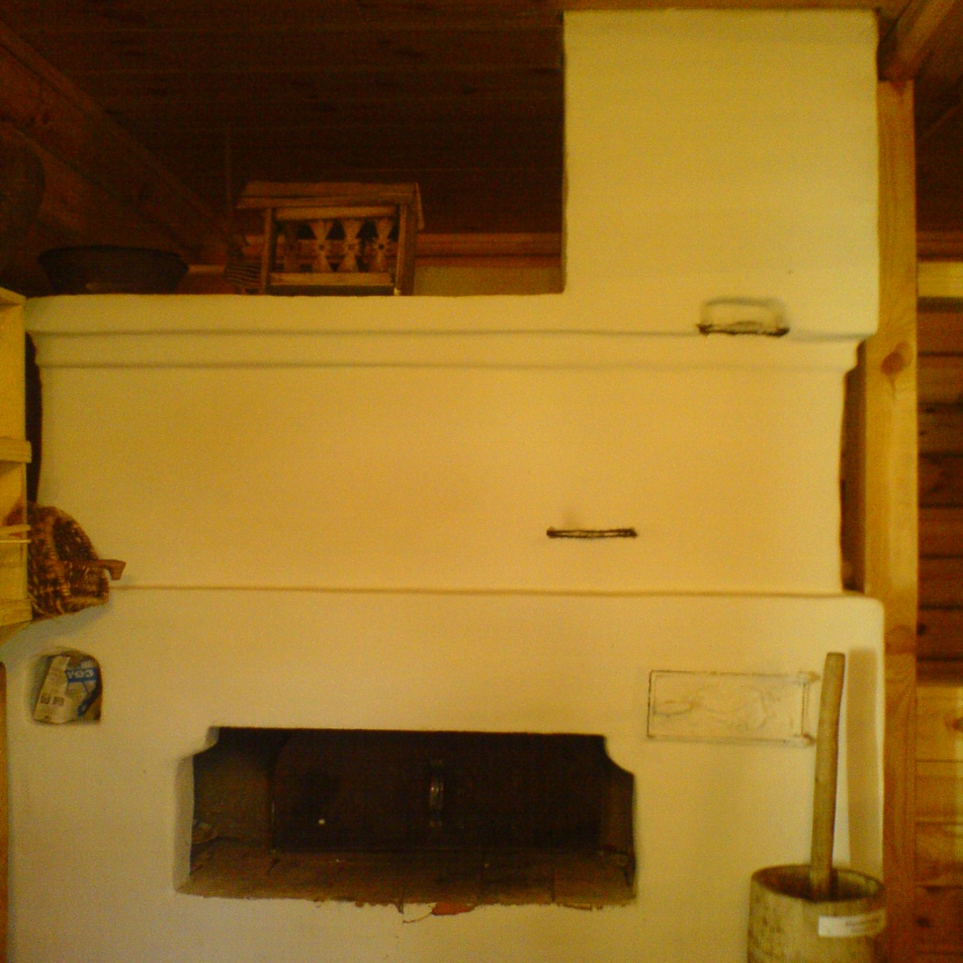
Старинная печка -
хранительница
тепла
домашнего

Slide 16
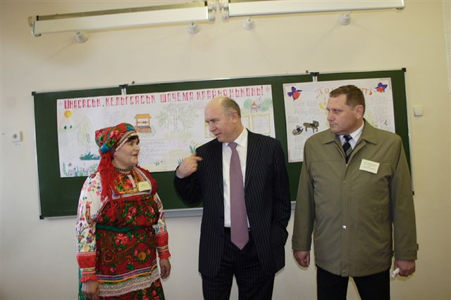
Настоящее и будущее села

Slide 17
Старая Теризморга прославилась еще и тем, что в 2012 году посетил село президент России Владимир Владимирович Путин. Не раз приезжали гости из Москвы, Финляндии, Германии. Глава Мордовии является частым и желанным гостем жителей.

Slide 18
СТАРОТЕРИЗМОРГСКИЙ НАРОДНЫЙ ХОР

Slide 19
Гордостью села стал Старотеризморгский народный хор, который славится своим пением уже на протяжении 60 лет. Основателем хора является Куданкин Анатолий Петрович, художественный руководитель - Ямашкина Валентина Петровна.

Slide 20
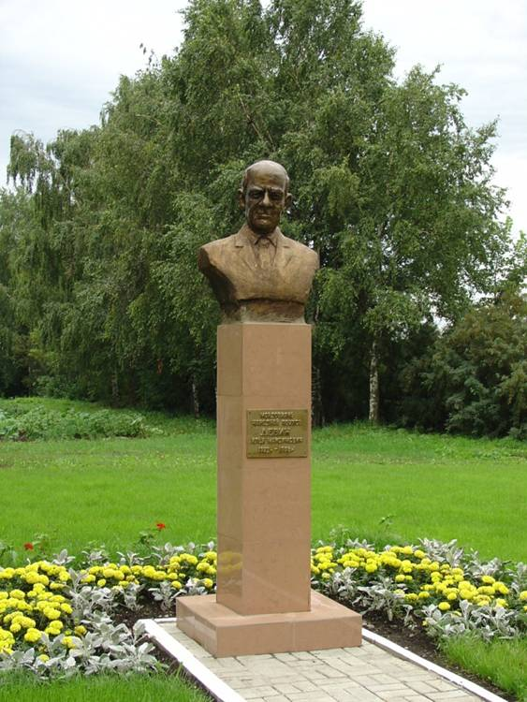
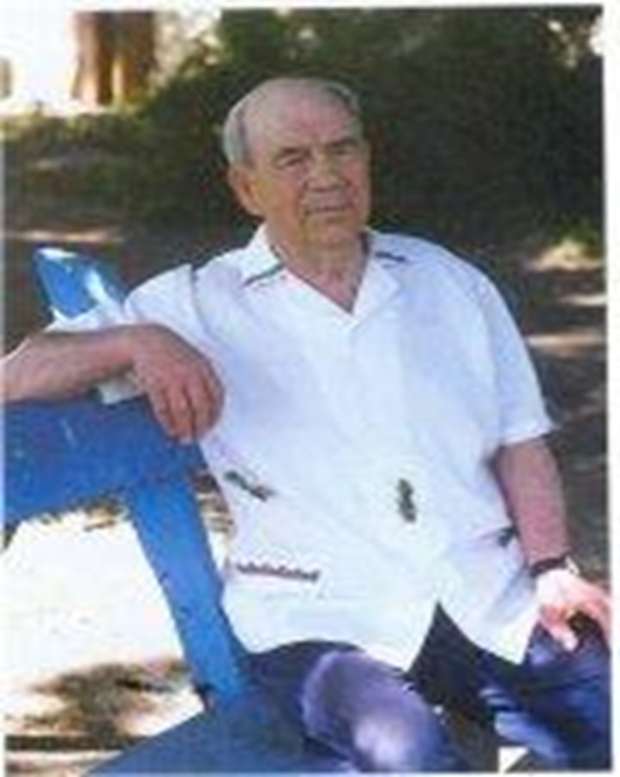
ПАМЯТНИК НАРОДНОМУ ПОЭТУ МОРДОВИИ
Илья Максимович ДЕВИН – уроженец села Старая Теризморга

Slide 21
Старая Теризморга – это родина мордовского народного поэта Ильи Максимовича Девина. Во многих своих стихах он воспевал свое родное село:
Севонь ляйнясь аф крхка, аф кели,
Малаванза паксят да лугат.
Ули тоса мокшень сире веле
Эряенза марнек сазорхт-братт.

Slide 22
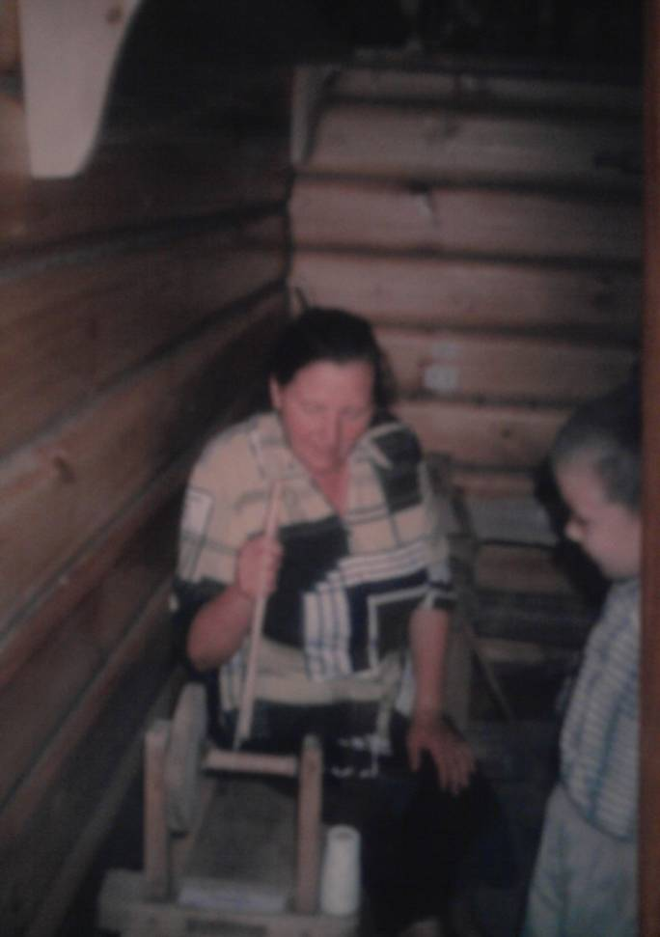
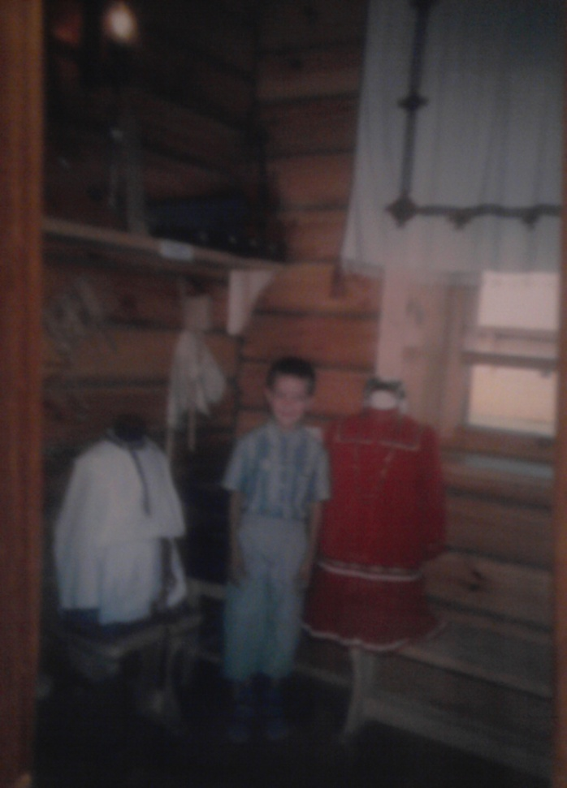
Ой, село, любовь моя,
Сторона родимая.
Нам до боли дорога
Старая Теризморга.

Slide 23
Я счастлива и горда тем, что Старая Теризморга является мой малой Родиной. А еще тем, что мои предки внесли огромный вклад в жизнь, историю и культуру села. Надеюсь, что я тоже пригожусь родному сердцу селу. Ведь не зря говорят: «Где родился, там и пригодился».

